Slide 1

Las campañas persuasivas y los medios masivos de comunicación
Mario Sámano
Gabriela Haces
Noé González
Sindy Rodríguez

Slide 2
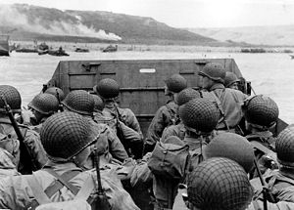
Campañas persuasivas
Campaña - actividades militares ininterrumpidas.
Sistema de comunicación que coordina sus esfuerzos para obtener un resultado.

Slide 3
Características
• Influye en las audiencias.
• Tienen principio, desarrollo y final.
• Son omnipresentes.
• Son poderosas.
• Basadas en estrategias de comunicación persuasiva.
•Multidisciplinario.
• Medios de comunicación.
• Requieren dinero, inversiones financieras.
• Los públicos son analizados profesionalmente y motivados a participar.
• Son graduales; exigen tiempo y esfuerzo.

Slide 4


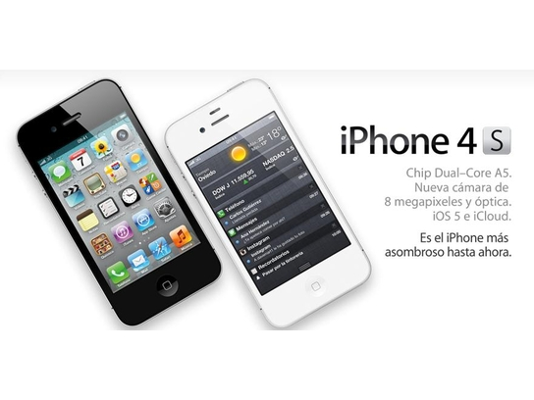
Tipos de las campañas persuasivas.
Políticas.
Producto.
Causa/ideología o de acción social.

Slide 5

Medios de comunicación en una campaña
Medio de comunicación: es el canal a través del cual se transmite un mensaje a un mercado meta.
Al iniciar la planificación para medios, se deben formular las siguientes preguntas:
  ¿Cuáles son los medios más adecuados para transmitir el mensaje?
  ¿Qué soportes (en cada uno de esos medios) hará posible que el mensaje llegue a un mayor número de individuos-objetivo a un coste razonable?
  ¿Cuál será la programación temporal de las inserciones?

Slide 6

Aspectos para la elección de un medio de comunicación
  Los objetivos y estrategias que determinan el plan de publicidad.
  El anuncio, que determinará el medio que le es más adecuado.
  El presupuesto, elemento clave y fundamental para aspirar a un determinado medio o soporte.
  Perfil sociodemográfico y psicográfico del público al que nos dirigimos.
  Restricciones legales.
  Capacidad del medio para hacer llegar el mensaje.

Slide 7

Los canales de transmisión convencionales de mensajes publicitarios son:
Los medios de comunicación masivos.
  Tienen como objeto principal la difusión de información y entretenimiento
  Cada medio (prensa, radio, televisión...) ofrece a la audiencia diferentes opciones (distintos periódicos, emisoras, cadenas...) que denominamos soportes
El medio exterior.
  Creado específicamente para la función publicitaria.
  Los canales de transmisión no convencionales

Slide 8

La publicidad por medios
Medios gráficos: prensa diaria, dominicales, revistas.
Medios auditivos: radio.
Medios audiovisuales: televisión y cine.
Medio exterior.
Medio online: Internet.
Dispositivos móviles.

Slide 9

Diarios
Los diarios son publicaciones periodísticas que aparecen, salvo excepciones, cada día, todos los días de la semana.
Características:
  Credibilidad.
  Permanencia.
  Peso informativo.

Slide 10
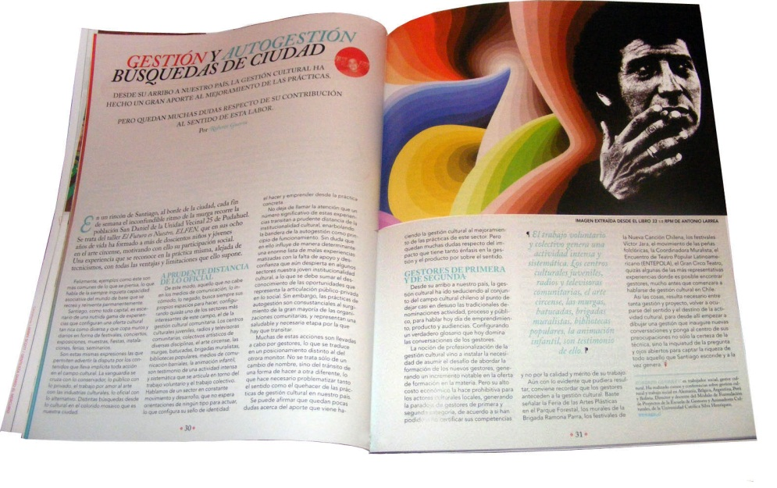
Revistas
Las revistas son el medio gráfico de mayor calidad desde el punto de vista técnico, aparecen en kioscos y tiendas con una periodicidad mayor que los diarios.
Ventajas:
  Nivel de especialización: enfocada en un tema.
  Nivel de estima hacia el medio: se paga un precio por ella.

Slide 11

Radio
Medio que transmite mensajes a través de ondas sonoras.
Utiliza jingles y canciones diseñadas para un determinado producto.
Ventajas:
  Cercanía e inmediatez:
  Flexibilidad geográfica.
  Volatilidad del mensaje.
  Recepción individual y cómoda.

Slide 12

Televisión
Medio de entretenimiento masivo más extendido a lo largo del mundo.
Ventajas:
  Calidad en el mensaje.
  Flexibilidad geográfica y temporal.
  Rapidez de penetración.

Slide 13
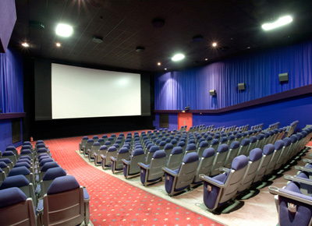
Cine
Medio que se caracteriza por la permanencia voluntaria del individuo.
Ventajas:
  Mejores condiciones de recepción.
  Capacidad expresiva.
  Bajo nivel de audiencia.

Slide 14
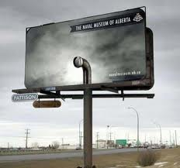
Medio exterior
Medio urbano que permite transmitir un mensaje sin necesidad de un canal o aparato mediador.
Ventajas:
  Simplicidad.
  Gran alcance.
  Posibles mejoras futuras.

Slide 15

Internet
Medio emergente que se constituye como una vía de entretenimiento y comunicación, y en donde la retroalimentación es un aspecto clave.
Ventajas:
  Contacto personal.
  Medio interactivo.
  Calidad de impacto.
  Selección precisa.

Slide 16
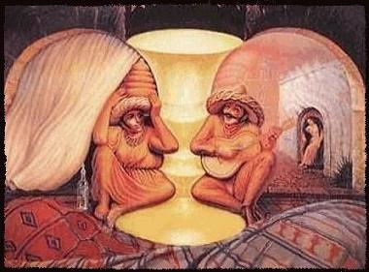


Percepción, imágenes y simbolismo
Carácter inferencial y constructivo
Percepción = Proviene del término latino perceptĭo y se refiere a la acción y efecto de percibir (recibir por uno de los sentidos las imágenes, impresiones o sensaciones externas para conocer algo). Proceso de interpretación.
La percepción es el primer proceso cognoscitivo para captar información del entorno.

Slide 17
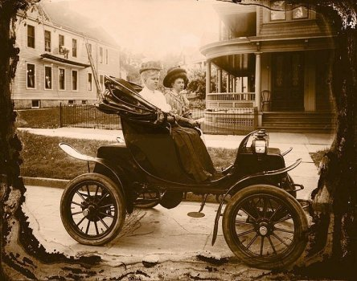




Imágenes
Imagen mental e imagen creada
Viene del latín «imago»
Imagen Visual
Imagen Sonora
Imagen Olfativa
Imagen Táctil
Imagen por el Gusto

Slide 18



Símbolos
Representación perceptible de una idea aceptada socialmente.
Carácter universal
Relación estrecha con el significante y el denotado.
El símbolo nos permite distingue de íconos e índices.

Slide 19

El mensaje persuasivo
La persuasión se organiza, como experiencia práctica, mediante la planificación ordenada y sistemática de los contenidos, las formas y los canales o medios de comunicación social en función de los objetivos funcionales que definen los grupos de interés promotores de cada emisión.

Slide 20
Televisión:
Costos de colocación y difusión
Identificación | Siglas | Programación | Tipo | 20" | 30" | 40" | 60" | Representan
Canal 22 | XEIMT |  | “A” 00:01 a 17:00 |  | 8,295.00 | 12,442.00 | 16,590.00 | 24,884.00
Canal 22 | XEIMT |  | “AA” 17:01 a 19:00 |  | 13,230.00 | 19,845.00 | 26,460.00 | 39,690.00
Canal 22 | XEIMT |  | “AAA” 19:01 a 24:00 |  | 18,166.00 | 27,248.00 | 36,330.00 | 54,495.00
Canal 9 | XEQ-TV | COMPRA LIBRE Lunes a viernes | 06:00 a 07:00 |  | 8,900.00
Canal 2 | XEW-TV | COMPRA LIBRE Lunes a viernes | 12:00 a 13:00 | 172,600.00 |  |  |  | TELEVISA
Canal 2 | XEW-TV | COMPRA LIBRE Lunes a viernes | 13:00 a 14:00 | 199,800.00 |  |  |  | TELEVISA
Canal 2 | XEW-TV | COMPRA LIBRE Lunes a viernes | 14:00 a 15:00 | 209,600.0 |  |  |  | TELEVISA
Canal 2 | XEW-TV | COMPRA LIBRE Lunes a viernes | 15:00 a 16:00 | 280,600.00 |  |  |  | TELEVISA
Canal 2 | XEW-TV | COMPRA LIBRE Lunes a viernes | 16:00 a 17:00 | 332,700.00 |  |  |  | TELEVISA
Canal 2 | XEW-TV | COMPRA LIBRE Lunes a viernes | 17:00 a 18:00 | 353,000.00 |  |  |  | TELEVISA
Canal 2 | XEW-TV | COMPRA LIBRE Lunes a viernes | 18:00 a 19:00 | 384,300.00 |  |  |  | TELEVISA
Canal 2 | XEW-TV | COMPRA LIBRE Lunes a viernes | 19:00 a 20:00 | 463,500.00 |  |  |  | TELEVISA
Canal 2 | XEW-TV | COMPRA LIBRE Lunes a viernes | 20:00 a 21:00 | 794,800.00 |  |  |  | TELEVISA
Canal 2 | XEW-TV | COMPRA LIBRE Lunes a viernes | 21:00 a 22:00 | 1,048,700.00 |  |  |  | TELEVISA
Canal 2 | XEW-TV | COMPRA LIBRE Lunes a viernes | 22:00 a 23:00 | 683,100.00 |  |  |  | TELEVISA
Canal 2 | XEW-TV | COMPRA LIBRE Lunes a viernes | 23:00 a 24:00 | 194,800.000 |  |  |  | TELEVISA

Slide 21
Televisión restringida:
Costos de colocación y difusión
BARRA MATUTINA 6:00 - 11:59 HRS.
Spot 20" |  | $2,100
Spot 30" |  | $3,150
Spot 1' |  | $6,300
Mención de 1 Minuto con Integración de Marca |  | $8,400
Co- Patrocinio de Programa, Sección o Película. Incluye Cortinilla de Entrada y Salida de hasta 10" c/u y 1 Minuto Comercial. |  | $21,000
Entrevista de 3 Minutos |  | $25,200
BARRA VESPERTINA 12:00 -17:59 HRS.
Spot 20" |  | $3,360
Spot 30" |  | $5,040
Spot 1' |  | $10,080
Mención de 1 Minuto con Integración de Marca |  | $13,440
Co- Patrocinio de Programa, Sección o Película. Incluye Cortinilla de Entrada y Salida de hasta 10" c/u y 1 Minuto Comercial. |  | $33,600
Entrevista de 3 Minutos |  | $40,320
BARRA ESTELAR 18:00 -23:59 HRS.
Spot 20" |  | $7,350
Spot 30" |  | $11,025
Spot 1' |  | $22,050
Mención de 1 Minuto con Integración de Marca |  | $29,400
Co- Patrocinio de Programa, Sección o Película. Incluye Cortinilla de Entrada y Salida de hasta 10" c/u y 1 Minuto Comercial. |  | $73,500
Entrevista de 3 Minutos |  | $88,200

Slide 22
Radio:
Costos de colocación y difusión
Identificación | Siglas | Frecuencia | Potencia | Programación | 10" | 20" | 30" | 40" | 60" | Tipo | Representante
ABC Radio | XEABC AM | 760 | 70,000 | Programación general | 367.00 | 734.00 | 1,100.00 | 1,467.00 | 2,200.00 | Única | ABC RADIO
ABC Radio | XEABC AM | 760 | 70,000 | Noticias | 1,084.00 | 2,167.00 | 3,250.00 | 4,334.00 | 6,500.00 | Única | ABC RADIO
Radio Fórmula 1470 | XEAI AM | 1470 | 20,000 | Noticias | 10,718.98 | 14,291.98 | 21,437.97 | 28,583.96 | 42,875.94 | Única | RADIO FÓRMULA
Radio Fórmula 1470 | XEAI AM | 1470 | 20,000 | Entretenimiento | 9,826.20 | 13,101.60 | 19,652.40 | 26,203.20 | 39,304.80 | Única | RADIO FÓRMULA
Radio Fórmula 1470 | XEAI AM | 1470 | 20,000 | Fin de Semana | 10,718.98 | 14,291.98 | 21,437.97 | 28,583.96 | 42,875.94 | Barra Noticiosa | RADIO FÓRMULA
Radio Fórmula 1470 | XEAI AM | 1470 | 20,000 | Fin de Semana | 9,826.20 | 13,101.60 | 19,652.40 | 26,203.20 | 39,304.80 | Entretenimiento | RADIO FÓRMULA
XEB La B Grande de México | XEB AM | 1220 | 100,000 | Música del recuerdo y noticias | 217.00 | 433.00 | 650.00 | 866.00 | 1,299.00 | Horario AAA de 6:00 a 18:00 hrs | IMER
XEB La B Grande de México | XEB AM | 1220 | 100,000 | Música del recuerdo y noticias | 163.00 | 325.00 | 488.00 | 650.00 | 975.00 | Horario AA de 18:00 a 22:00 hrs | IMER
XEB La B Grande de México | XEB AM | 1220 | 100,000 | Música del recuerdo y noticias | 141.00 | 282.00 | 423.00 | 563.00 | 845.00 | Horario A de 22:00 a 06:00 hrs | IMER
La Más Perrona | XEBS AM | 1410 | 25,000 | Ranchera | 1,650.00 | 2,200.00 | 3,300.00 | 4,400.00 | 6,600.00 | Única | NRM
La Más Perrona | XEBS AM | 1410 | 25,000 | Programas especiales |  | 2,600.00 | 3,900.00 |  |  | Única | NRM

Slide 23
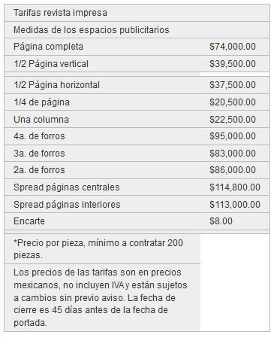
Revistas:
Costos de colocación y difusión

Slide 24
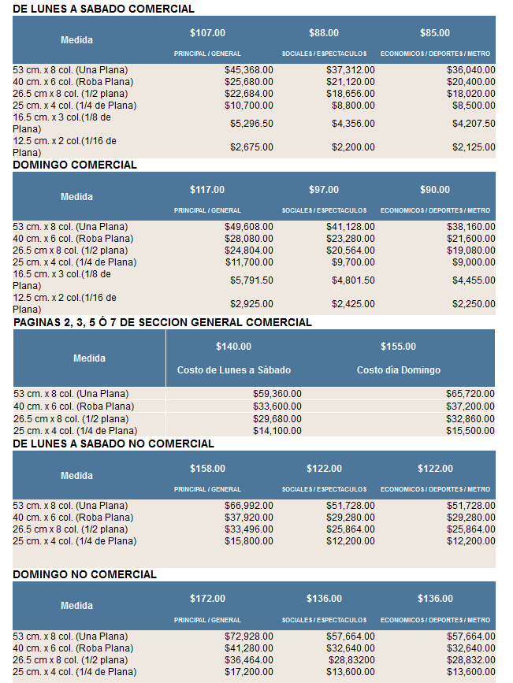
Periódicos:
Costos de colocación y difusión

Slide 25
Fuentes de información
Arribas, A. (2010). Presentaciones del curso "Comunicación Publicitaria". ITESM-CEM (No publicados).
Gobierno de España (2012). "Los medios publicitarios". Recuperado el 18 de abril de 2012 de http://recursos.cnice.mec.es/media/publicidad/bloque8/index.html
Mass+Medios (2012). Tarifas publicitarias de medios de comunicación. Recuperado el 18 de abril de 2012, de http://www.massmedios.com.mx/busqueda/porPoblacion?poblacion=56&tipoMedio=TV_RESTRINGIDA
Merca2.0 (2012). Tarifas revista impresa. Recuperado el 18 de abril de 2012, de http://www.merca20.com/tarifas-tiraje-y-lectoria/

